Slide 1


UNIVERSIDAD DE CIENCIAS DE LA NFORMATICA
Ingeniería de Ejecución en Informática
“Sistema De Apoyo A La Asignación De Horarios De Clases Para El Colegio PIAMARTA”
Integrantes : - Claudia Cornejo.
- Álvaro Aguilar.
- Juan Enrique Bello.
- Darío Díaz.
- Eduardo Llanquileo.
- Milton González.

Slide 2
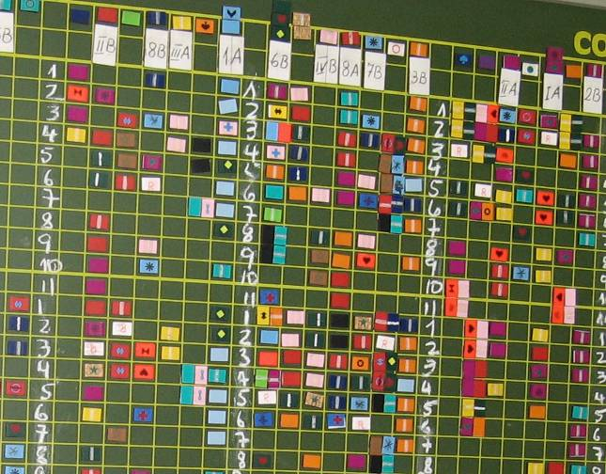
REFERENCIA DEL CLIENTE.
Colegio PIAMARTA ubicado en Santa Corina Norte 660, Comuna Estación Central, pertenece a la congregación “Sagrada Familia de Nazareth”. Actualmente el Colegio cuenta con 141 cursos y aproximadamente 180 profesores, los cursos se encuentran divididos en tres ciclos. El contacto directo que tendrá el equipo de trabajo para obtener toda la información necesaria para lograr llevar a cabo el Proyecto de Titulo será la Sra. Yolanda Pérez Araya, cuyo cargo en el Colegio es Inspectora General de Enseñanza Media. El Colegio dispone de un sitio Web en Internet www.piamarta.cl.
PROBLEMA
Construcción de horarios.
Complejidad del problema.

Slide 3
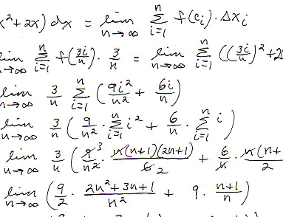

TEORIA
W.A.T.T.
NP-Completos
Polinomial deterministico.
Algoritmo de búsqueda Heurística.
  Algoritmos Genéticos.

Slide 4
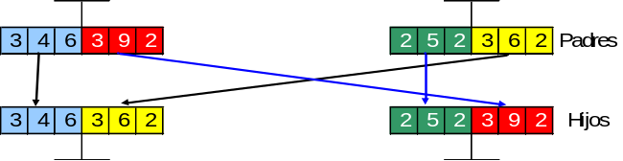
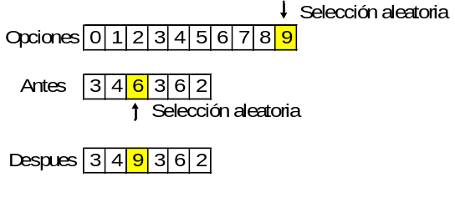
Algoritmos Genéticos.
Cruces.
Mutaciones.
Evaluaciones.

Slide 5
Algoritmo a Utilizar

Slide 6
Metodología a utilizar
Definición de las metodologías
Aplicación de metodología al proyecto a realizar.
Ventajas de utilizar la metodología

Slide 7
Conclusión

Slide 8
Preguntas

